Slide 1
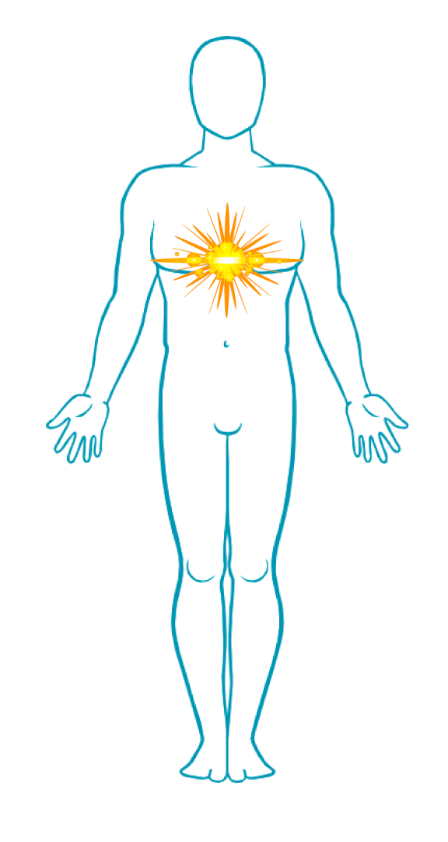
LA OBSERVACIÓN DE SÍ MISMO.
Conferencia 16 / Fase A.

Slide 2
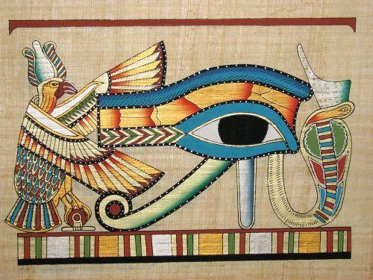
Objetivo: Conocer y desarrollar el sentido que nos permite lograr una transformación radical.

Slide 3
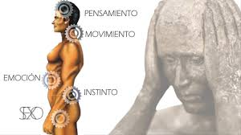
Observación de Sí mismo.
¿QUÉ ES LA OBSERVACIÓN DE SI MISMO?
Es la atención dirigida hacia NUESTRO INTERIOR.
NO EXISTE OTRA FORMA DE CAMBIAR

Slide 4
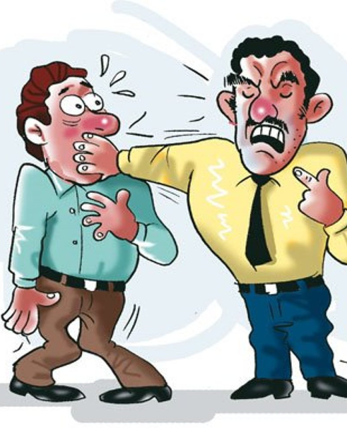
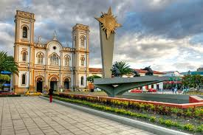
Observación de Sí mismo.
CONOCER VS OBSERVAR
Conocer y observar son diferentes.
EJEMPLOS:
Conozco Sogamoso
Yo me conozco: tengo fastidio, no me gusta que la gente hable mucho, no me gusta el agua fría, me gusta ir de compras.
Esto no significa que lo estemos observando.

Slide 5
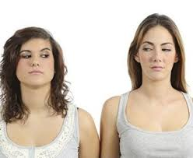
Observación de Sí mismo.
¿Siente usted antipatía por alguien?
¿Por qué? ¿Realmente conoce a esa persona?

Slide 6
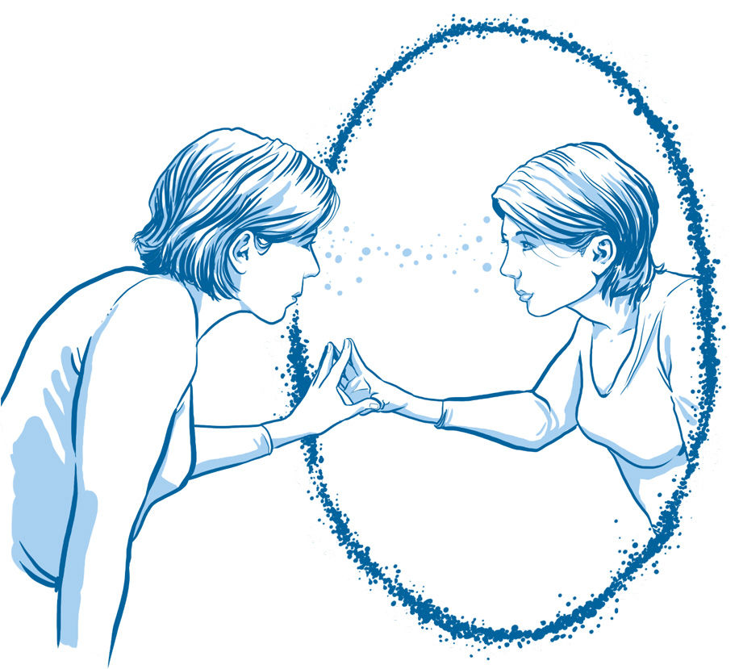
Observación de Sí mismo.
CONOCER= PASIVO
No requiere esfuerzo
OBSERVACIÓN DE SÍ= ACTIVA
Requiere esfuerzo

Slide 7
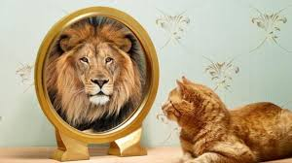
Observación de Sí mismo.
PENSAR Y OBSERVAR
Resultan también muy diferentes.
Cualquier sujeto puede darse el lujo de pensar sobre sí mismo todo lo que quiera, pero esto no quiere decir que se esté observando realmente.

Slide 8
LOS DOS MUNDOS

Slide 9
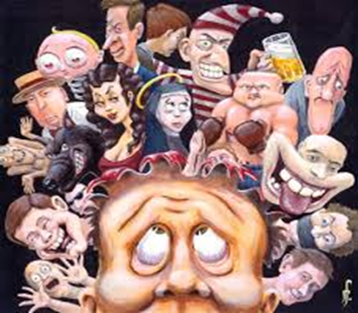
Los dos mundos.
Nos encontramos pues ante dos mundos:
EXTERIOR
INTERIOR

Slide 10
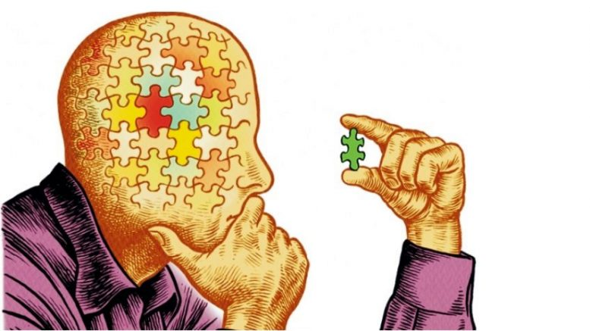
TENEMOS 5 SENTIDOS EXTERNOS
PERO SOLO TENEMOS 1 SENTIDO INTERNO
AUTO-OBSERVACIÓN
HACIA EL INTERIOR
OBSERVACIÓN
HACIA EL EXTERIOR

Slide 11
Ejemplo.
Podría alguien envejecer enfrascado entre los dogmas intransigentes de:
La ciencia oficial.
Estudiando fenómenos externos.
Observando células.
Átomos.
Moléculas.
Soles.
Estrellas.
Cometas.
Etc.
Sin experimentar dentro de sí mismo ningún cambio radical.

Slide 12
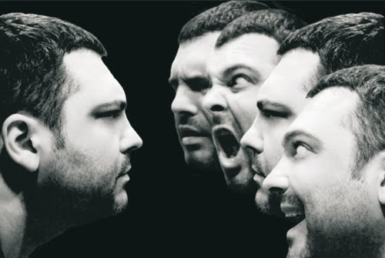
Los dos mundos.
El verdadero conocimiento que realmente puede originar en nosotros un cambio interior fundamental tiene por basamento la
AUTO-OBSERVACIÓN
directa de sí mismo.

Slide 13
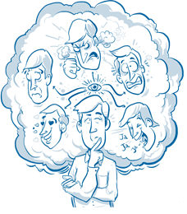
Los dos mundos.
CLASES DE CONOCIMIENTO
CONOCIMIENTO EXTERNO
CONOCIMIENTO INTERNO

Slide 14
Observación de Sí mismo.
OBSERVADOR Y OBSERVADO
OBSERVADO 97%
La atención dinámica proviene realmente del lado observante, mientras los pensamientos y las emociones pertenecen al lado observado.
Necesitamos ver a los distintos “Yoes” en acción.
OBSERVADOR 3%

Slide 15
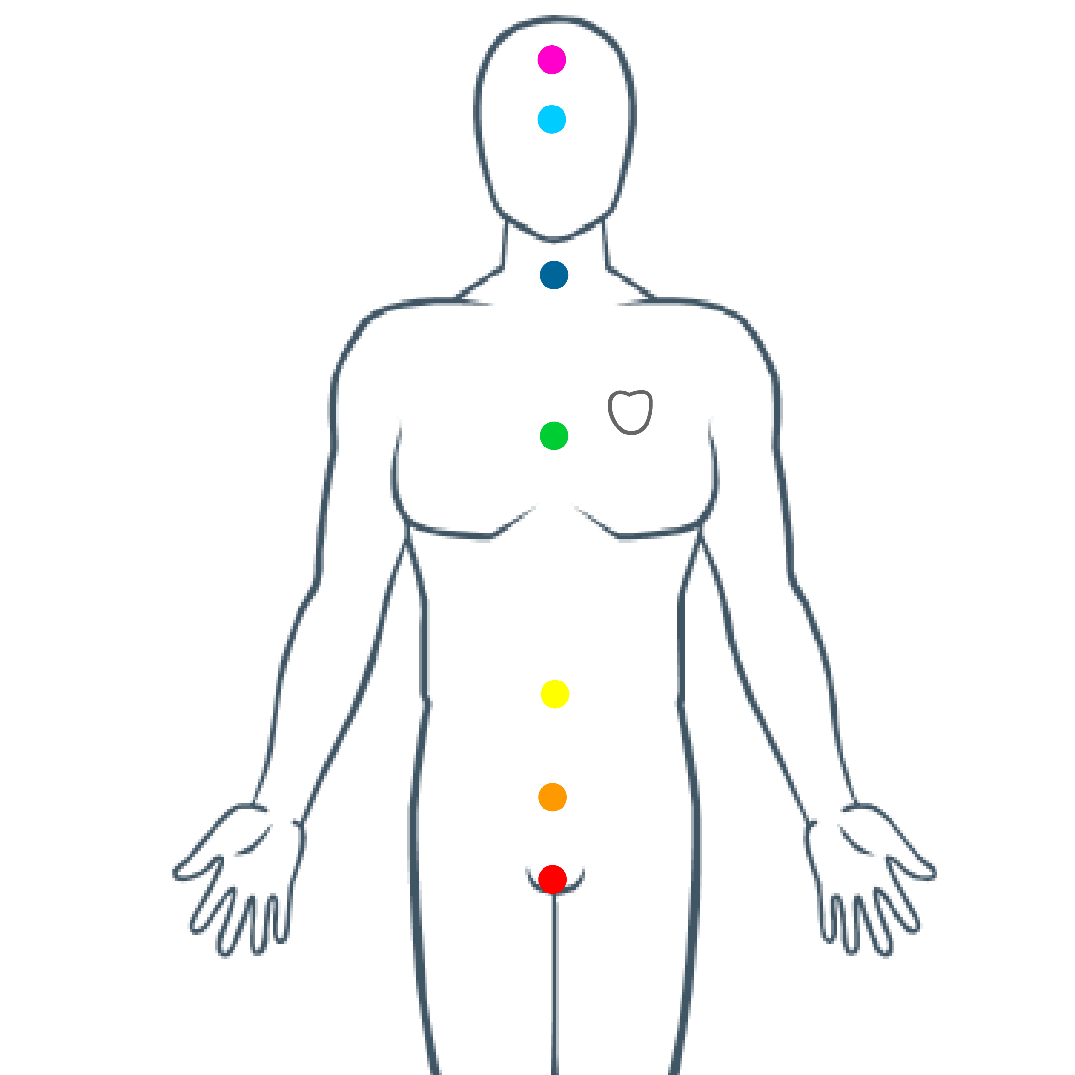
Ejemplo - Práctica de observación de sí mismo.
Atracción
Enamorado
Hablar
Frustración
Lascivia
Excitación
Mirón
Idealizo
TIEMPO
Voy por la calle y veo persona del sexo opuesto:
CENTRO SEXUAL : Observo una sensación inconfundible
CENTRO INSTINTIVO: Descubro la atracción
CENTRO EMOCIONAL: Me siento enamorado.
CENTRO INTELECTUAL: La idealizo.
CENTRO MOTOR: Lo que dije.
Observo las ordenes que me dan los YOES en el centro motor.

Slide 16
“ Nosotros vivimos más en nuestro mundo interior que en el exterior”.

Slide 17
PRÓXIMA
CONFERENCIA.
Conferencia 17 / Fase A
Los tres factores de la revolución de la conciencia.

Slide 18
Contáctanos:
CONOCIMIENTO DE SI MISMO CONFERENCIAS
CONFERENCIAS CONOCIMIENTO
DE SI MISMO
+57 3114902158
+57 3205687364
www.conocimientodesimismo.co
75 conferencias prácticas gratis y de entrada libre

